Slide 1
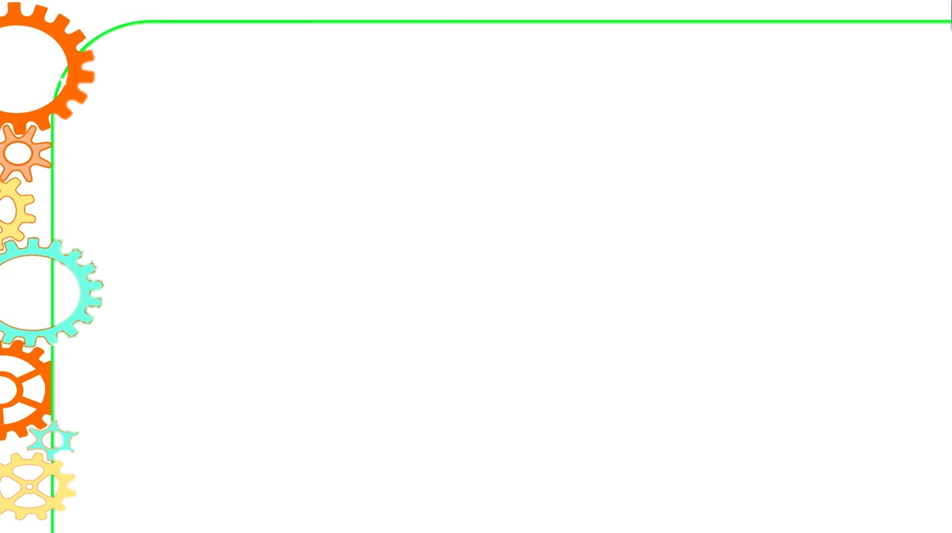
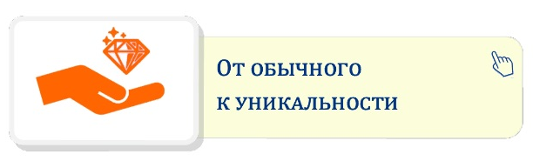








«ДОШКОЛЬНЫЙ ТЕХНОГРАД» - ГОРОД ДЕТСТВА
Муниципальный проект
«От обычного к уникальности» приоритетное направление - «Будущие инженеры», 2022-2025
Муниципальный инновационный проект
«Дошкольный РобоГрад», 2023-2025
Федеральный проект: «Техномир: развитие без границ», 2022-2028

Slide 2
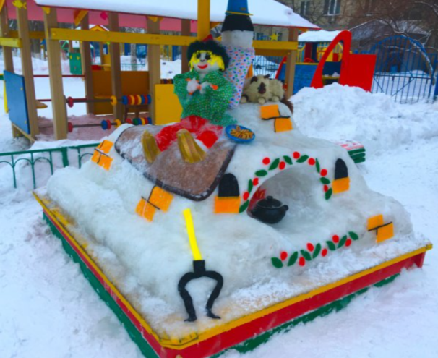
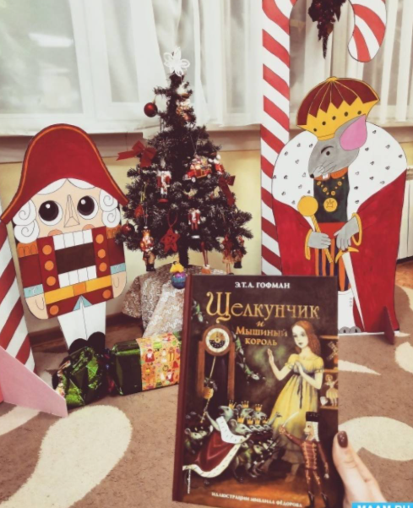
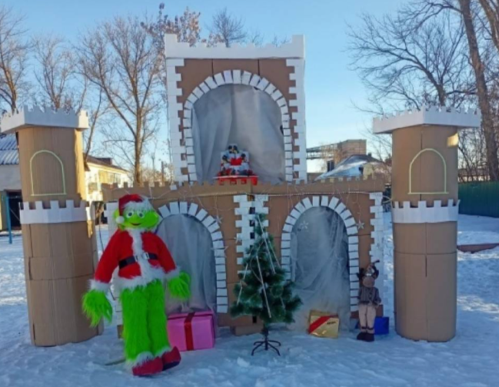
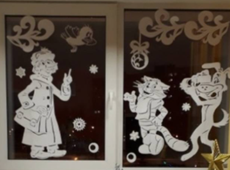
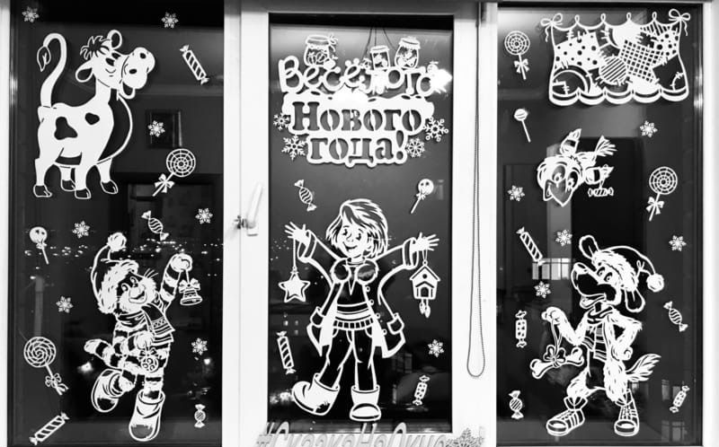
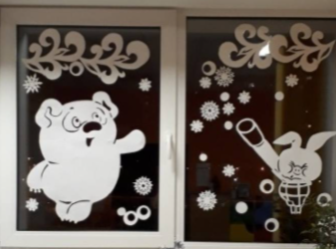
ВЫСТАВКА СОВМЕСТНОГО ТВОРЧЕСТВА ДЕТЕЙ И РОДИТЕЛЕЙ «Союзмультфильм"
Оформление в стиле героев «СОЮЗМУЛЬТФИЛЬМА»!
Сказка на окне, в помещении и на участке детского сада!
Сроки проведения: декабрь - 2025
Notes:
Оформление помещений детского сада и участков к Новому году в стиле героев «СОЮЗМУЛЬТФИЛЬМА» - это прекрасная идея, которая подарит детям ощущение настоящей сказки и волшебства!

Slide 3



ВСТРЕЧА С ИНТЕРЕСНЫМИ ЛЮДЬМИ
«ЕСТЬ ТАКАЯ ПРОФЕССИЯ»
Знакомство детей с техническими профессиями:
– Виртуальные экскурсии
– Гость группы
Сроки проведения: январь, февраль -2026

Slide 4
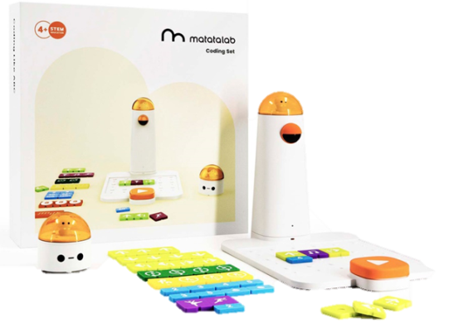
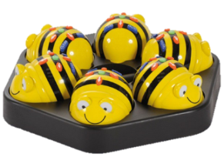
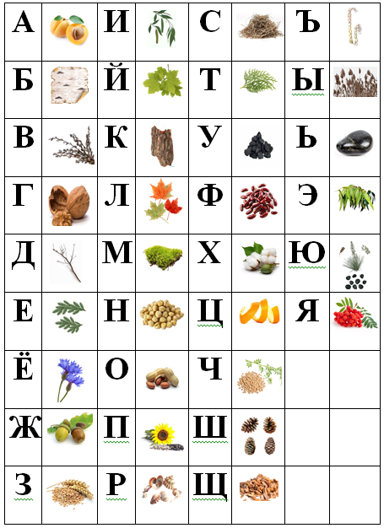
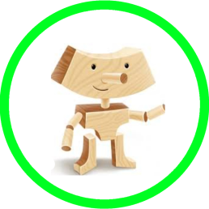
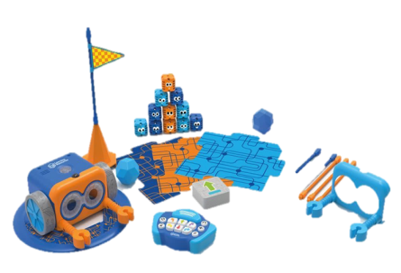
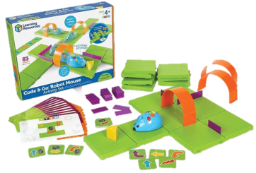
МАСТЕР – КЛАССЫ ДЛЯ РОДИТЕЛЕЙ
«Алгоритмика и программирование», «Природный код»,
«Плоскостное конструирование»
Цель мастер­-класса: формирование базовой компетентности родителей в вопросах программирования, алгоритмики, кодирования и конструирования
Робототехнический
набор MatataLab
ЛогоРобот Пчёлка
(Bee-Bots)
Конструктор Бабашки
Робототехнический
набор Botley 2.0
Робототехнический набор РобоМышь
Природная азбука
Сроки проведения: март -2026

Slide 5

«Памятники природы, достопримечательности и популярные места отдыха в любимом городе»
апрель 2026 года
«Мой любимый город»
Сроки проведения: апрель 2026

